Slide 1


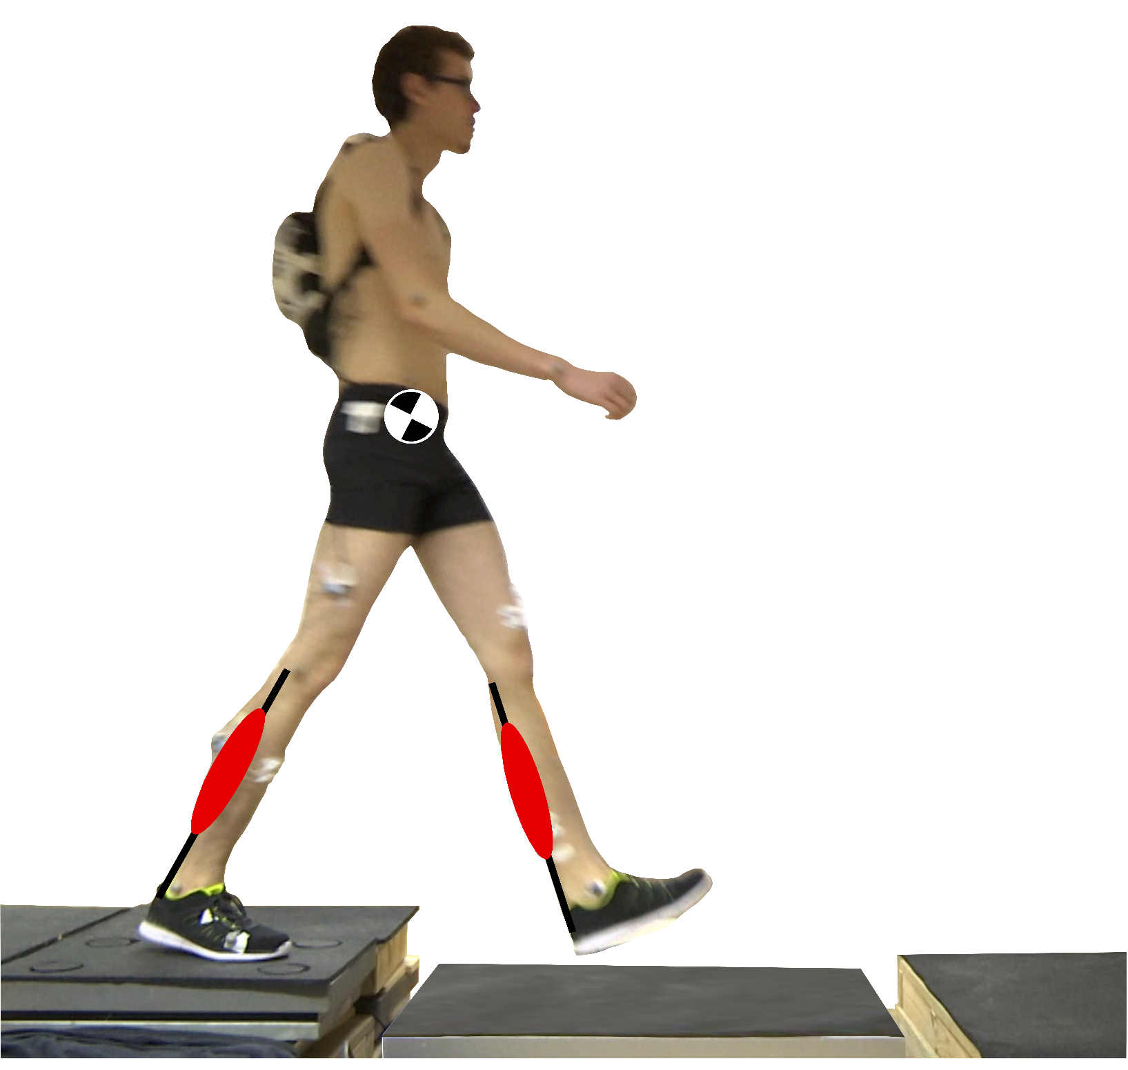
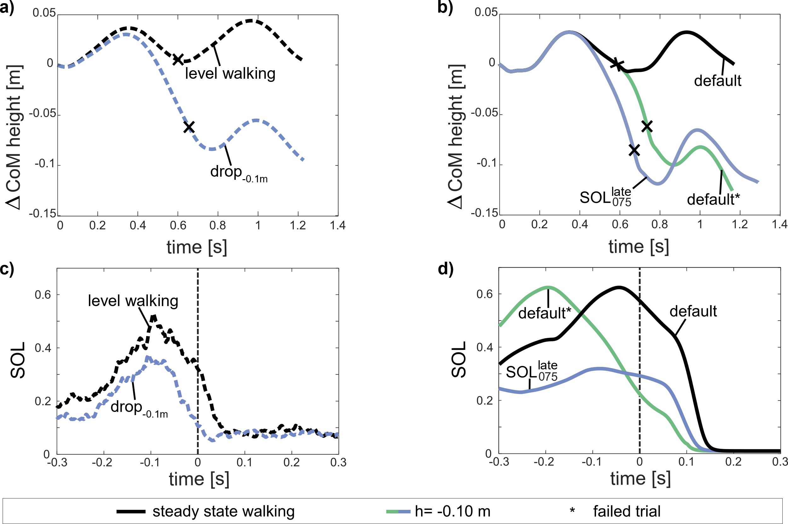

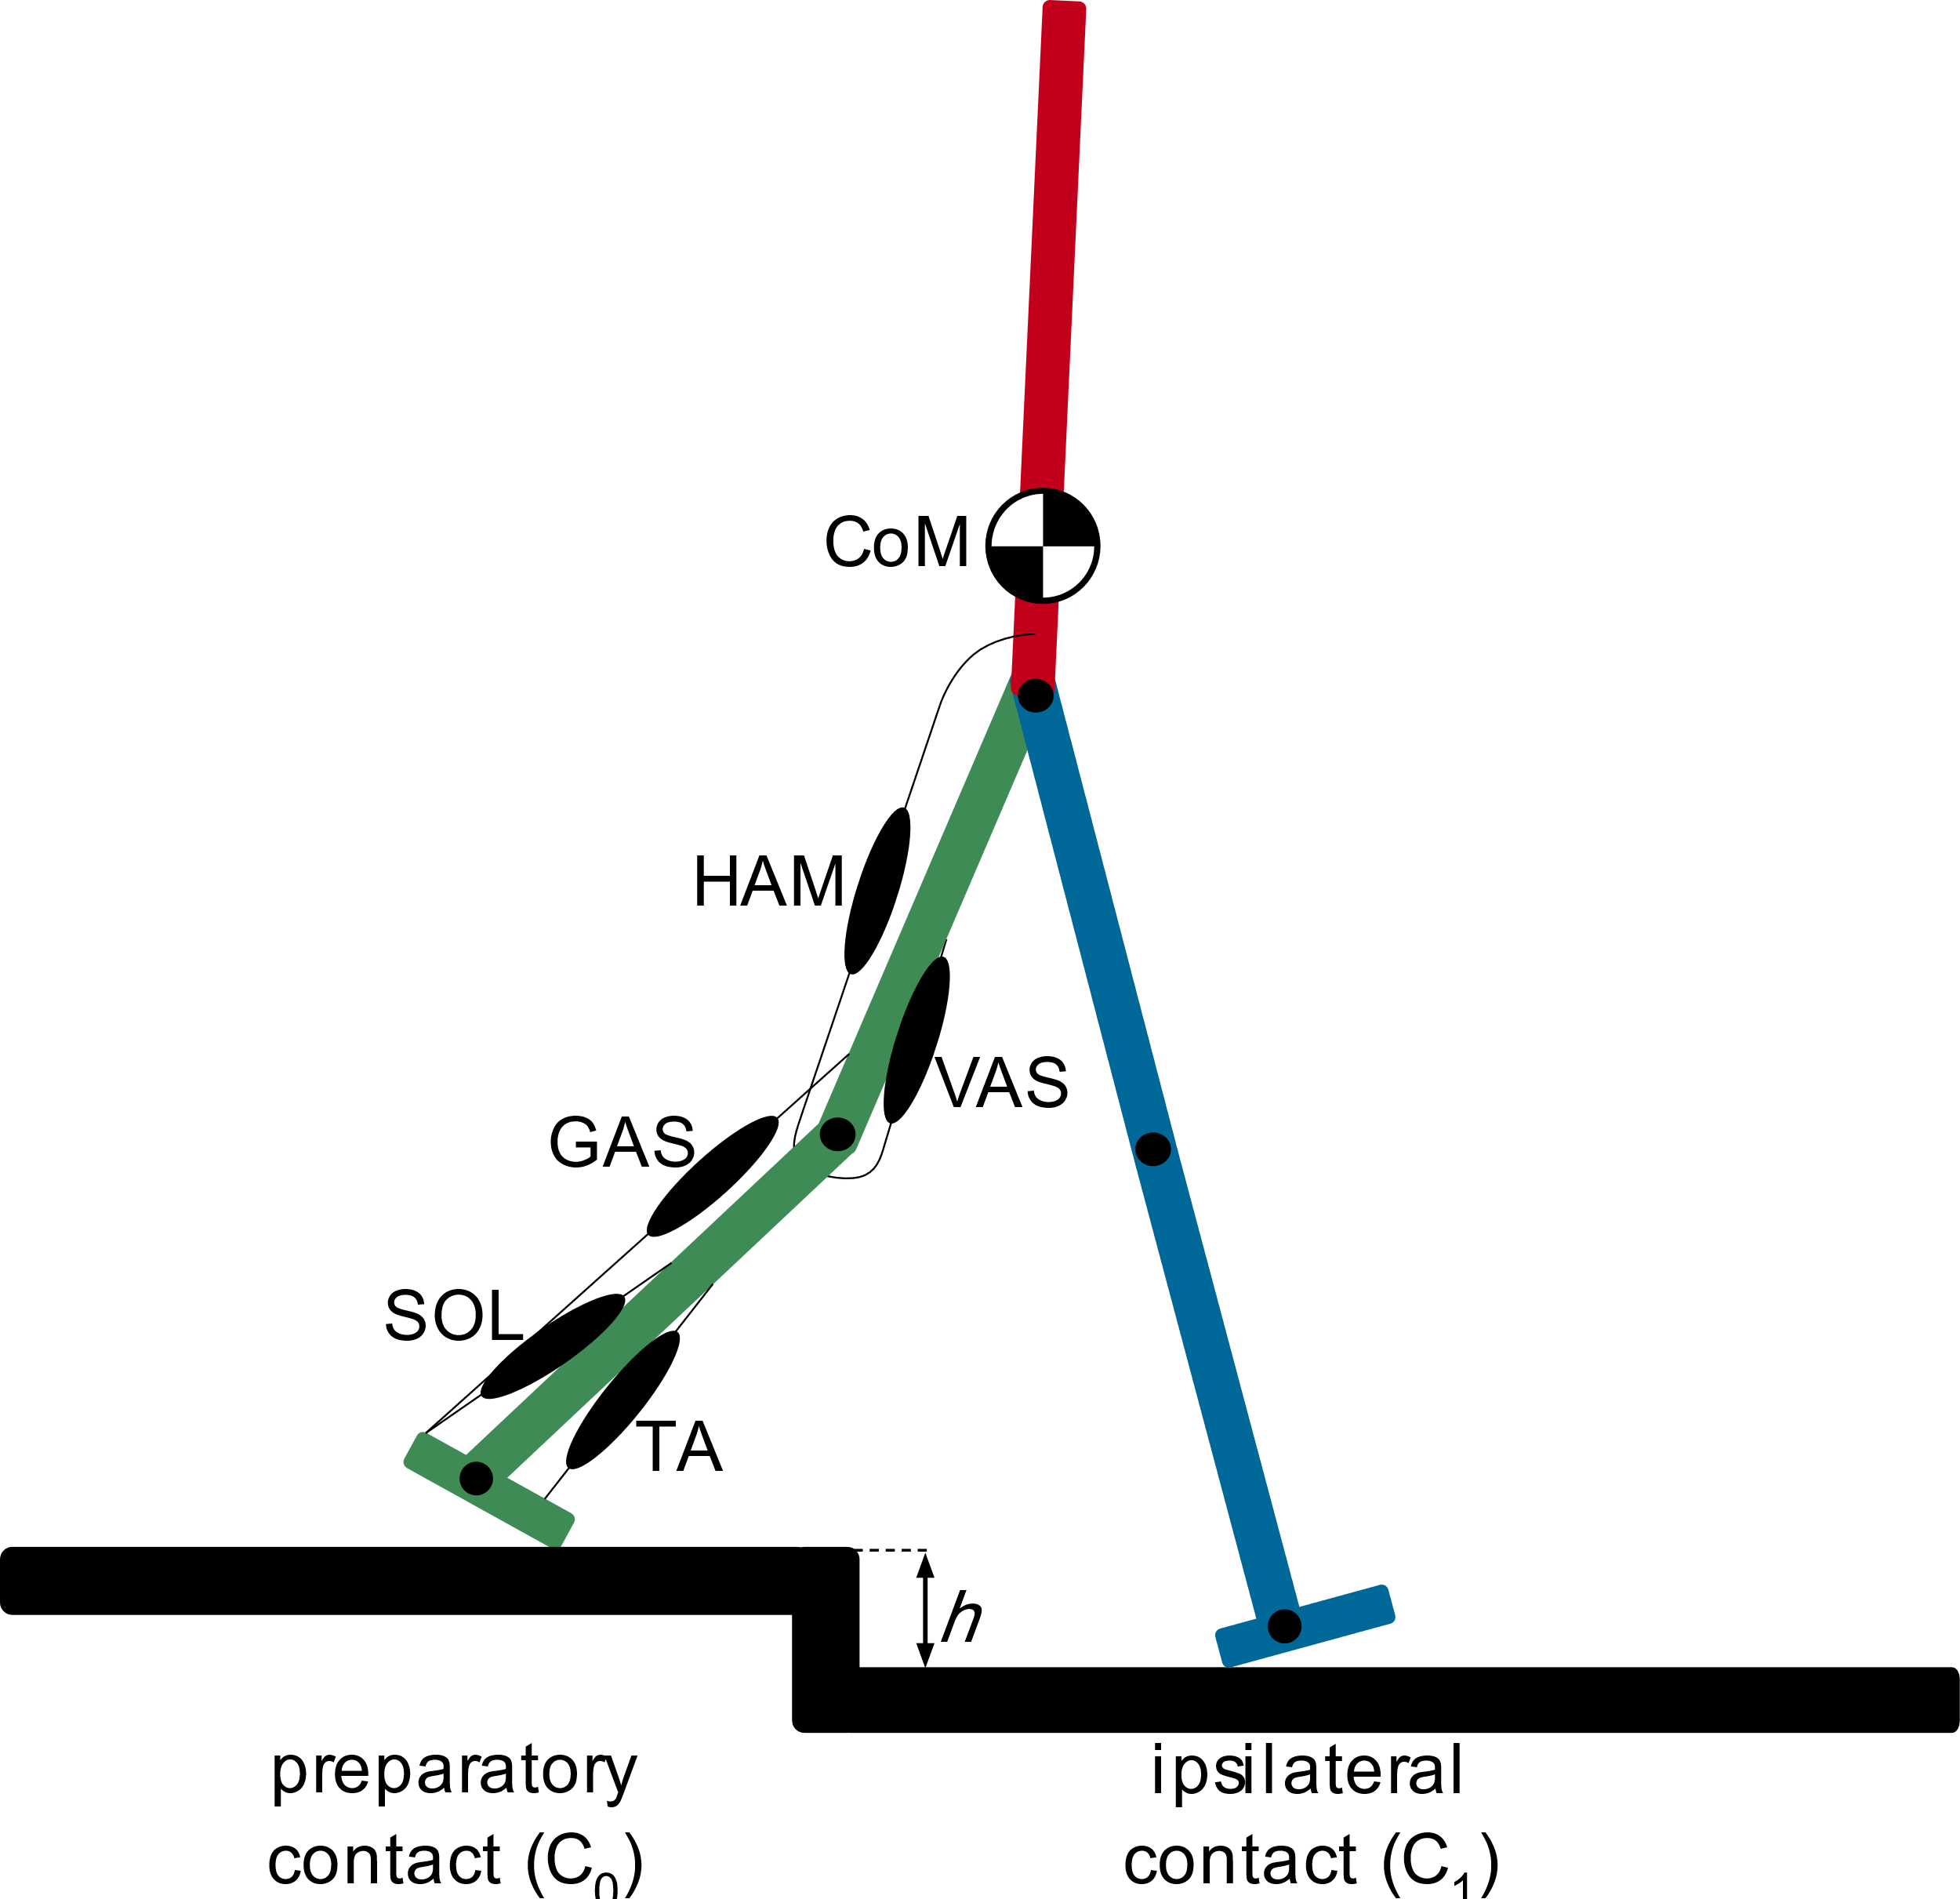
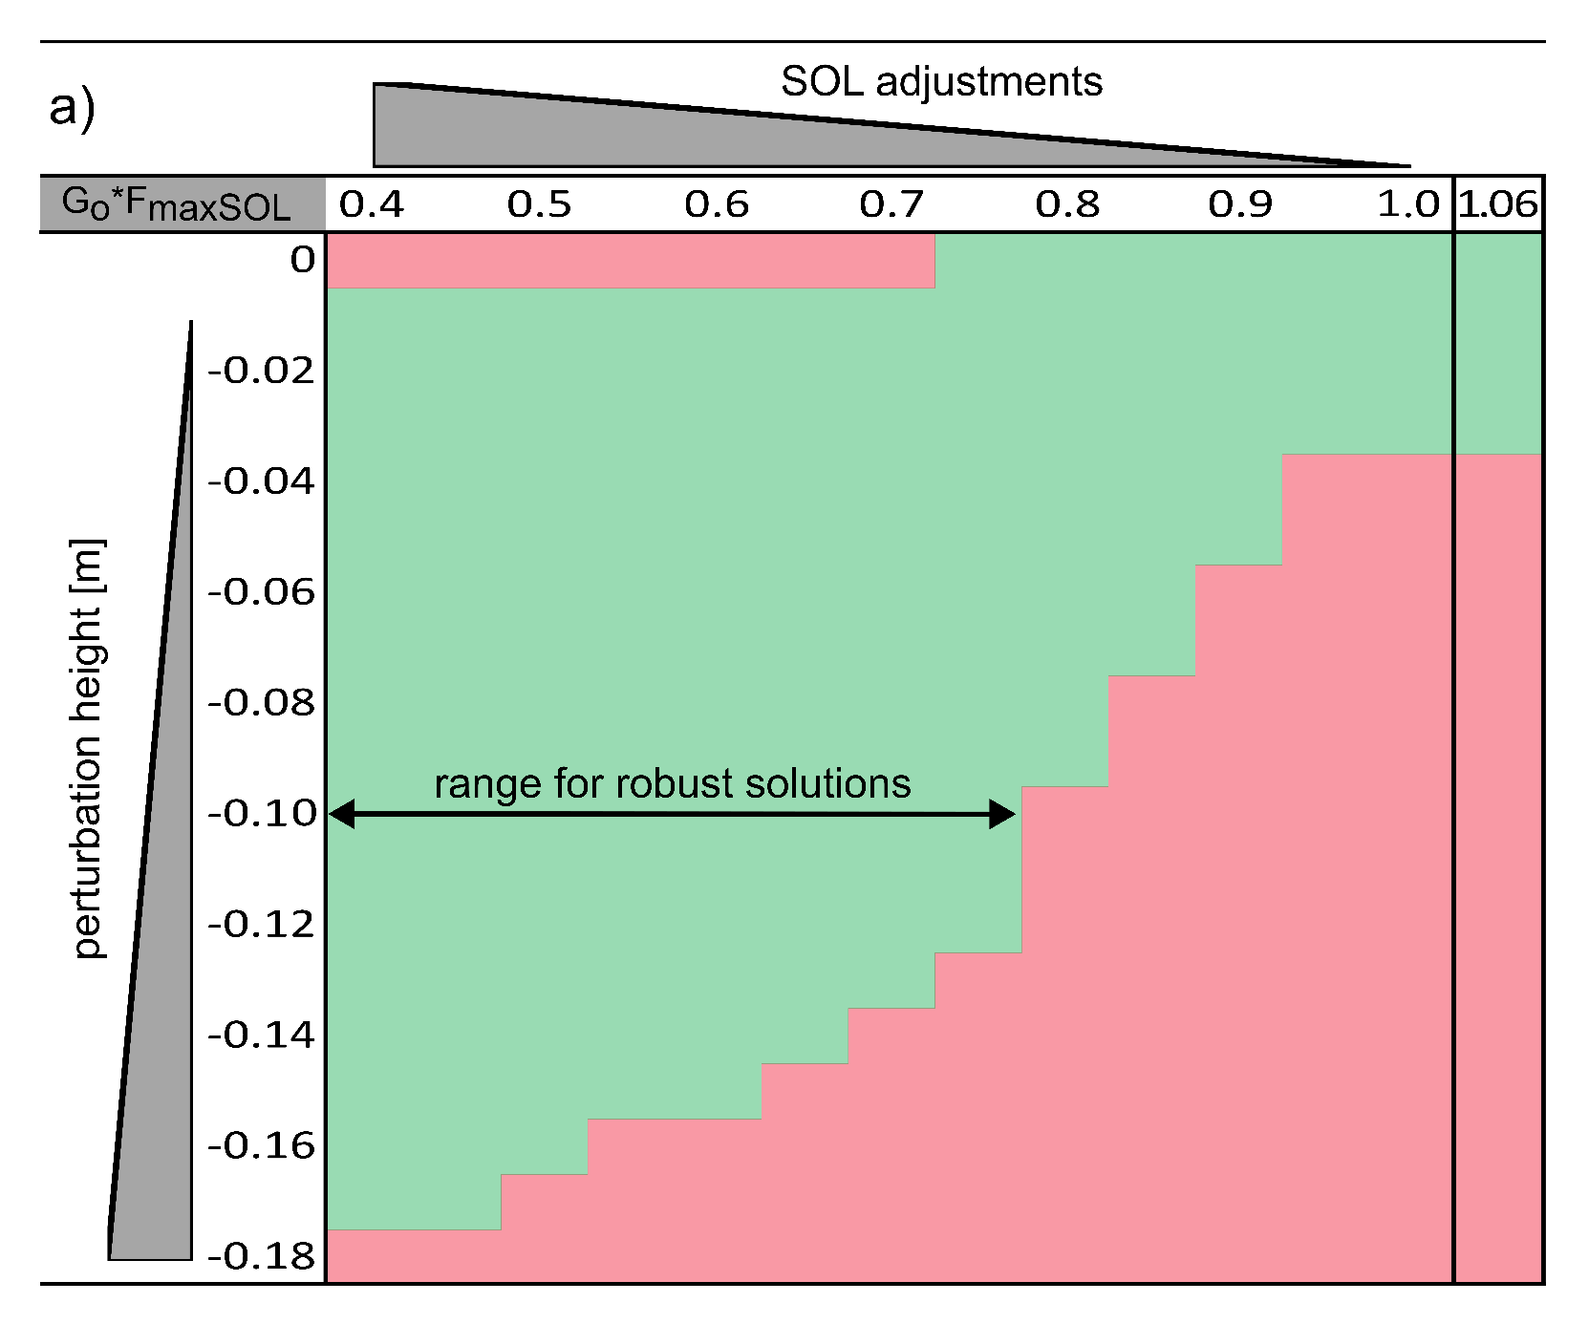
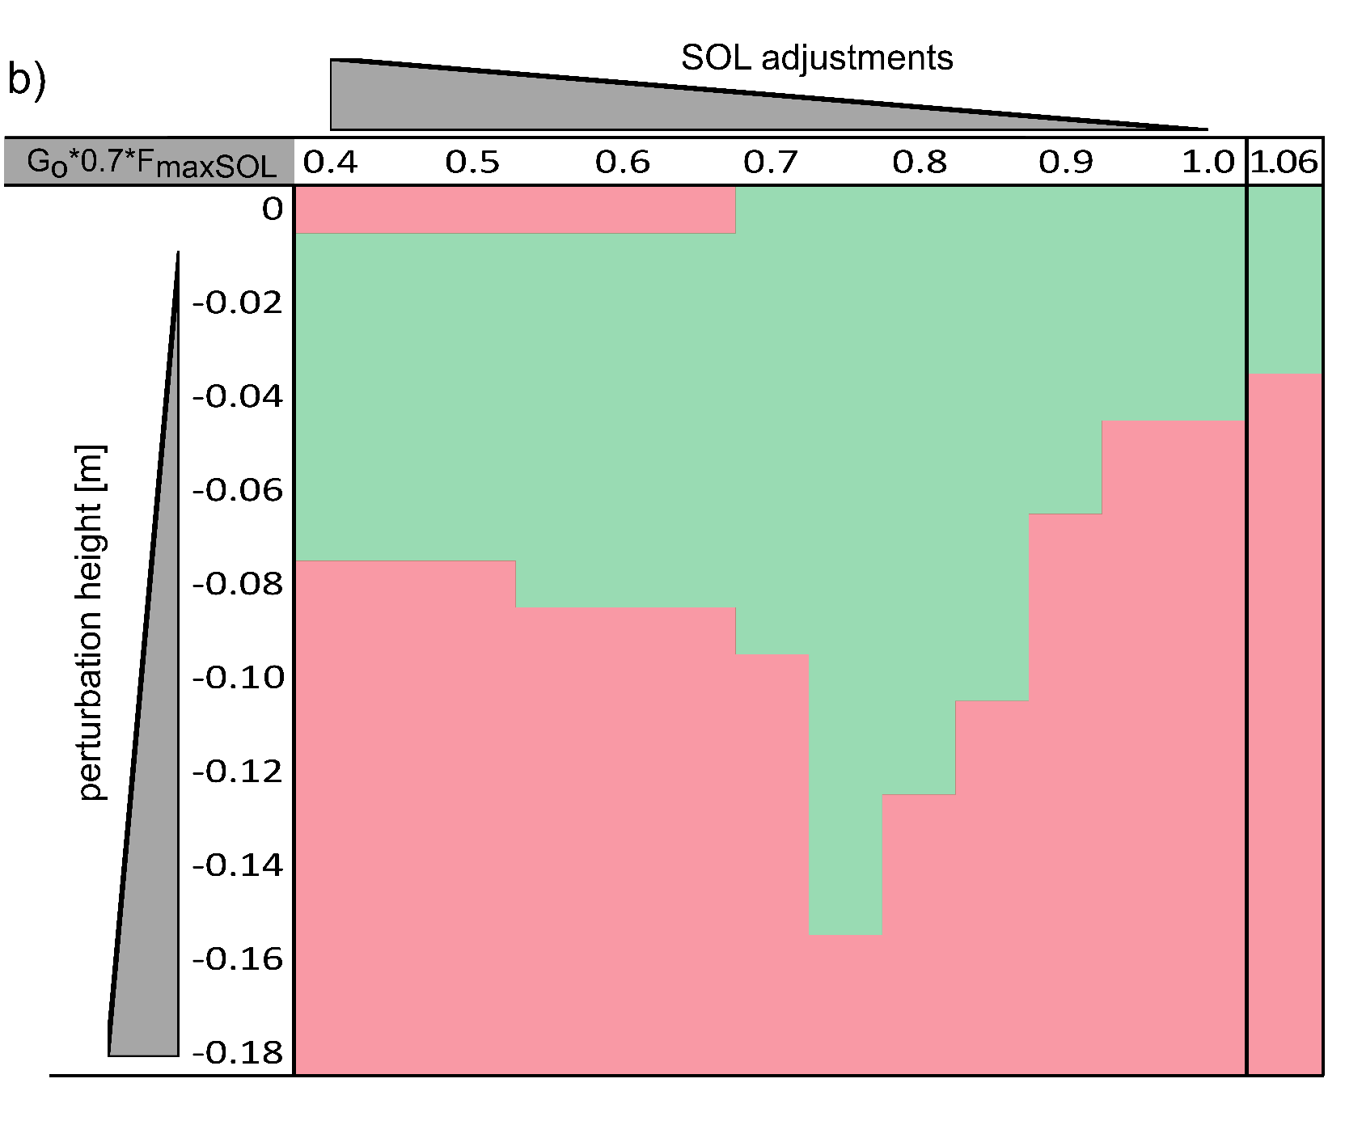
Antizipative Kompensation von Abwärtsstufen wird durch Muskelkraftreduzierung beeinflusst
Lucas Schreff^{1,2}, Daniel F. B. Häufle^{3,4}, Rainer Abel¹, Roy Müller^{1,2}
Hintergrund
Experimentelle Untersuchung
Simulation
Antizipative Anpassungen im letzten Kontakt vor einer Stufe (Abb. 1):
→ Herabsetzung des Körperschwerpunkts (COM) in Abhängigkeit der Stufenhöhe (Abb. 2a)
Ursache: Verringerte Muskelaktivität in den Plantarflexoren (Abb. 2c)
Übertragung der antizipative Muskelanpassungen (Abb. 2d) auf ein reflex-basiertes Modell (Abb. 3)
Bewältigbare Stufenhöhe steigt mit zunehmender Muskelanpassung
→ Antizipative Strategie erhöht die Robustheit des Modells (Abb. 4a)
experimentelle Daten
simulierte Daten
Müller et al. [1]
Schreff et al. [2]
kontralaterales Bein
ipsilaterales Bein
Abb. 1: experimentelle Untersuchungen mit jungen Probanden (26.8 ± 5.3 Jahre). Die rot markierten Muskeln zeigen den Bereich der Plantarflexoren (M. gastrocnemius (GAS) und M. Soleus (SOL))
Abb. 2: die Kurven für COM-Höhe und Soleus-Muskelaktivität zeigen bei den Simulationen ähnliche Verläufe, wie bei den experimentellen Untersuchungen. X in a und b sowie die gestrichelten Linien in c und d markieren den ipsilateralen Touchdown. Bei den Simulationen kennzeichnet „default“ Versuche bei denen keine antizipativen Anpassungen vorgenommen werden. Die Stufenhöhe h beträgt -0.10 m.
Abb. 3: neuromuskuläres Reflexmodell von Geyer und Herr [3] mit fünf Beinmuskeln und zwei Hüftmuskeln (nicht abgebildet). Die Stimulierung der Muskeln erfolgt durch propriozeptive Kraft- und Längenfeedbacks, welche durch Gains verstärkt werden.
Ziel der Studie
Bewertung des Einflusses von reduzierter Muskelkraft (z.B. verursacht durch zunehmendem Alter [4]) auf die antizipative Kompensation von Abwärtsstufen mithilfe prädiktiver Simulation
Methodik
Prädiktive Simulation
Verwendung des neuromuskulären Reflexmodells von Geyer und Herr [3] (Abb. 3)
Optimierung von zwei Gängen mit unterschiedlichen Muskelkräften (100% Muskelkraft und 70% Muskelkraft [5]) unter Anwendung der gleichen Kostenfunktion
Evaluierung der antizipativen Kompensations-Performance beider Gänge bei Abwärtsstufe
Anwendung einer Rastersuche (Abb. 4) durch Variierung der Stufenhöhe und Reduzierung der antizipativen Gains G₀
Reduziertes Gains G₀ während des letzten Kontakts vor der Stufe -> Verringerte Muskelaktivität des Soleus
Ergebnisse
Bewältigte Stufenhöhe ohne antizipative Anpassung -3 cm
Maximal bewältigte Stufenhöhe mit antizipativen Anpassungen -17 cm
Gang mit 100% Muskelkraft
Gang mit 70% Muskelkraft
Bewältigte Stufenhöhe ohne antizipative Anpassung -3 cm (Kompensation der reduzierten Muskelkraft durch erhöhte Muskelaktivität)
Maximal bewältigte Stufenhöhe mit antizipativen Anpassungen -15 cm
Reduzierte Range an robusten Lösungen bei höheren Stufen
Videos und weitere Infos
Abb. 4: erfolgreiche (grün) und fehlgeschlagene (rot) Versuche für Gänge ohne (a) und mit (b) reduzierter Muskelkraft. Die Ergebnisse der Versuche ohne Antizipation befinden sich rechts der vertikalen Linien.
Diskussion
Zunahme der Robustheit durch antizipative Anpassung ist beim Gang mit 70% Muskelkraft geringer als beim Gang mit 100% Muskelkraft
Reduzierte Range an robusten Lösungen im Bereich höherer Stufen beim Gang mit reduzierter Muskelkraft (Anzeichen für eine höhere Sturzgefahr aufgrund fehlerhafter Anpassungen der Muskelaktivität?)
Weitere Untersuchungen der Thematik durch experimentelle Studien notwendig
Fragestellungen für die Zukunft
Wie genau können die Muskelaktivitäten (im Alter) angepasst werden?
Verwenden ältere Personen die gleichen Anpassungsstrategien wie junge Personen? Welchen Einfluss hat dabei die verringerte Ganggeschwindigkeit der älteren Personen?
Können antizipative Anpassungsstrategien durch Trainingsprogramme verbessert/optimiert werden?
Zugehörigkeiten
Referenzen
¹ Klinik für Orthopädie, Klinikum Bayreuth GmbH, Bayreuth, Germany
² Bayreuther Zentrum für Sportwissenschaft, Universität Bayreuth, Bayreuth, Germany
³ Hertie-Institut für klinische Hirnforschung und Centrum für Integrative Neurowissenschaften, Tübingen, Germany
⁴ Institut für Modellierung und Simulation Biomechanischer Systeme, Universität Stuttgart, Stuttgart, Germany
[1] Müller, R., Vielemeyer, J., & Häufle, D. F., (2020), Negotiating ground level perturbations in walking: Visual perception and expectation of curb height modulate muscle activity, Journal of Biomechanics, 110121
[2] Schreff, L., Haeufle, D. F., Vielemeyer, J., & Müller, R., (2022), Evaluating anticipatory control strategies for their capability to cope with step-down perturbations in computer simulations of human walking, ScientificReports, 10075
[3] Geyer, H., & Herr, H., (2010), A muscle-reflex model that encodes principles of legged mechanics produces human walking dynamics and muscle activities, IEEE Transactions on neural systems and rehabilitation engineering, 263-273
[4] Goodpaster, B. H., Park, S. W., Harris, T. B., Kritchevsky, S. B., Nevitt, M., Schwartz, A. V., ... & Newman, A. B., (2006), The loss of skeletal muscle strength, mass, and quality in older adults: the health, aging and body composition study, The Journals of Gerontology Series A: Biological Sciences and Medical Sciences, 1059-1064
[5] Song, S., & Geyer, H., (2018), Predictive neuromechanical simulations indicate why walking performance declines with ageing, 1199-1210
Förderung
Diese Arbeit wurde von der Deutschen Forschungsgemeinschaft (DFG) 327485414, 449912641 gefördert.

